Slide 1
Οικονομικό Πανεπιστήμιο Αθηνών
Τμήμα Διεθνών και Ευρωπαϊκών Οικονομικών Σπουδών
Θέματα διεθνούς οικονομίας, Ευγενία Βέλλα
Άνοδος της μετανάστευσης, ένα παράδειγμα προς αποφυγή: Ο Τελευταίος μισός αιώνας της παγκόσμιας κινητικότητας.
Γιάννης Ηλιόπουλος
Γιώργος Κοκοτσάκης

Slide 2
Migration on the Rise, a Paradigm in Decline: The Last Half-Century of Global Mobility Michael A. Clemens
Clemens, M.A. (2022). Migration on the Rise, a Paradigm in Decline: The Last Half-Century of Global Mobility. https://www.cream-migration.org/publ_uploads/CDP_02_22_1.pdf

Slide 3
Κύριο ερώτημα :
Μεταναστευτικά οικονομικά: Το άρθρο αυτό αμφισβητεί ή όχι το οικονομικό μοντέλο επιλογής τοποθεσίας (1980);

Slide 4
Εισαγωγή
Αναγεννηση της παγκοσμιας εργατικης κινητικοτητας
Χρησιμοποιηση παλαιου οικονομικου μοντελου για διεθνη κινητικοτητα με βαση την τοποθεσια
Το αρθρο αυτο διαψευδει το παλαιο μοντελο μεταναστευσης;

Slide 5
Το παλιό μοντέλο επιλογής τοποθεσίας (1980)
Υποθέσεις :
Οι εργαζόμενοι επιλέγουν χώρα διαμονής και επάγγελμα.
Σταθερή συνάρτηση παραγωγής με φθίνουσες αποδόσεις.
Διαρροή εργατικού δυναμικού από φτωχές χώρες προς τις πλούσιες.
Προβλέψεις :
Αύξηση ροών κεφαλαίου και εμπορίου.
Η οικονομική ανάπτυξη των φτωχών χωρών θα πρέπει να μειώσει τον αριθμό των μεταναστών.
Η μετανάστευση του σήμερα θα πρέπει να μειώσει την μετανάστευση στο μέλλον.
Στρέβλωση αγοράς εργασίας γηγενών λόγω μεταναστευτικών ροών.
Λιγότερο παραγωγικοί μετανάστες από τις φτωχές χώρες.

Slide 6
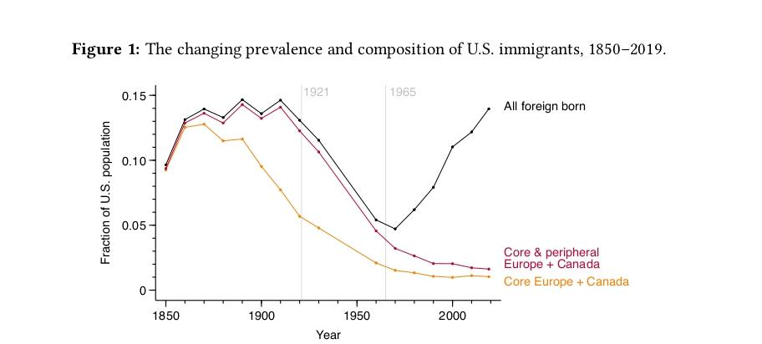

Slide 7
Αιτίες αυξανόμενης παγκόσμιας κινητικότητας
Τρείς φορές περισσότεροι άνθρωποι ζουν εκτός της χώρας γέννησης τους τώρα σε σύγκριση με 52 χρόνια πριν.
Αυξημένες ροές αγαθών και κεφαλαίων.
Οικονομική ανάπτυξη φτωχών χωρών η οποία συνοδεύεται από αλλαγές στην δημογραφία την αστικοποίηση το ανθρώπινο κεφαλαίου τους διεθνείς δεσμούς.
Η μετανάστευση δημιουργεί κίνητρα για περαιτέρω μετανάστευση παρέχοντας πληροφορίες κεφάλαιο και έμπνευση.
Διάφορες πολιτικές που μπορεί να λάβουν οι χώρες προορισμού.

Slide 8
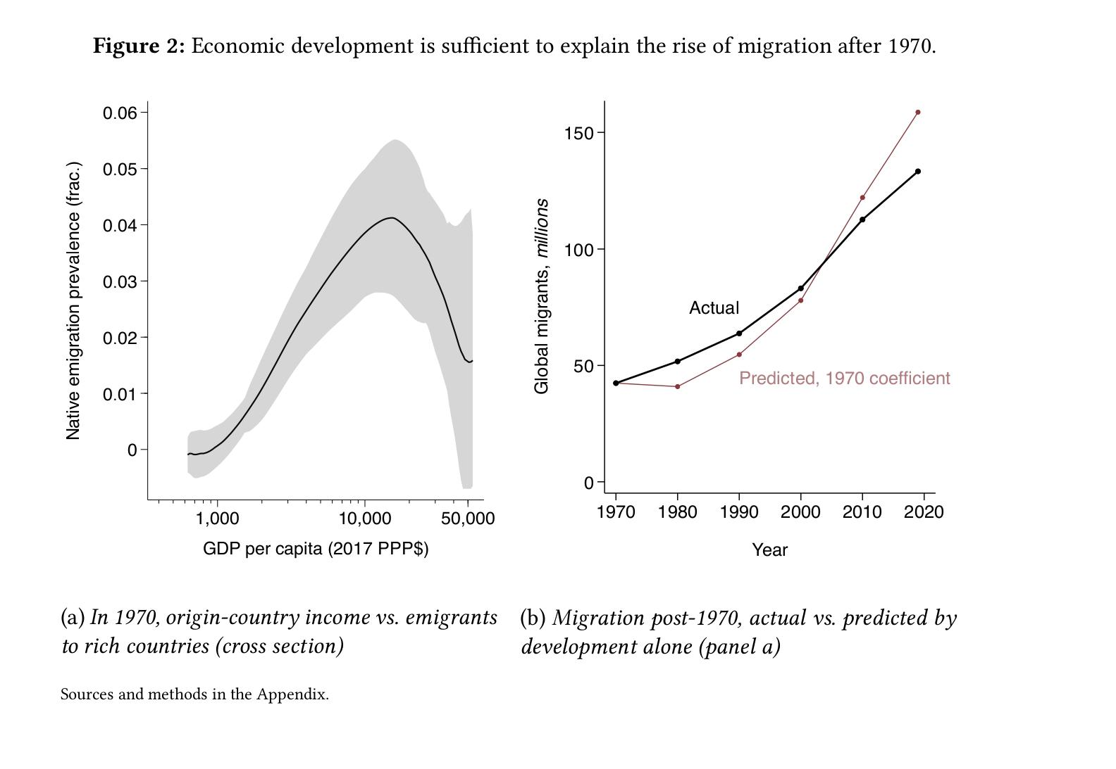

Slide 10
Επιπτώσεις μετανάστευσης
Σε αντίθεση με το παλιό μοντέλο παρατηρούμε θετικές επιδράσεις της μετανάστευσης.
Η μετανάστευση δεν υποκατέστησε τους εργαζόμενους στις χώρες προορισμού.
Έχει ουδέτερο η ακόμη και θετικό αντίκτυπο στους μισθούς των γηγενών.
Υπάρχει τόνωση, στην ζήτηση στο εμπόριο στις επενδύσεις την καινοτομία την επιχειρηματικότητα την επαγγελματική αναβάθμιση καθώς και στην εκπαίδευση των ημεδαπών.
Έχουμε αύξηση στην ζήτηση εργασίας λόγο της προσαρμογής των εταιριών στις μεταναστευτικές ροές.
Έχουμε σημαντική οικονομική βοήθεια μεταναστών στις χώρες προέλευσης τους.
Αύξηση ροών κεφαλαίου ,αύξηση όγκου εμπορίου και μεταφοράς τεχνολογίας.
Τέλος, έχουμε ανακατανομή εργασίας στις παραγωγικές περιοχές με αποτέλεσμα την παγκόσμια οικονομική ανάπτυξη και την μερική μείωση της παγκόσμιας ανισότητας.

Slide 11
Αναθεώρηση του παλιού μοντέλου μετανάστευσης
Αποτυχία παλιού μοντέλου μετανάστευσης στην ερμηνεία αποτελεσμάτων.
Αναθεώρηση του παλαιού μοντέλου μετανάστευσης με :
απόρριψη βασικών υποθέσεων μοντέλου.
Υιοθέτηση νέας προοπτικής.
Το νέο μοντέλο θα πρέπει να βλέπει την μετανάστευση ως επένδυση στο ανθρώπινο κεφάλαιο και να τονίζει την ανάγκη για επένδυση στην εκπαίδευση.
Αυτή η νέα οπτική αναθεωρεί όχι μόνο το μοντελο αλλά και την αντίληψη σχετικά με την μετανάστευση, η οποία :
Βοηθάει στην εξειδίκευση.
Αυξάνει τις δεξιότητες των εργαζομένων.
Αυξάνει τον πλούτο.
Αυξάνει την επίδοση σε άλλες επενδύσεις.
Κάνει επιλογή ταλαντούχων ατόμων.
Εμπλουτίζει την οικονομία στο σύνολο της.

Slide 12
Συνοπτικά:
Το άρθρο αναφέρει πως :
Τον τελευταίο αιώνα υπάρχει μια αύξηση στην μετανάστευση λόγω:
Αύξηση ικανοτήτων και βελτίωση εκπαίδευσης στις αναπτυσσόμενες χώρες
Μεγαλύτερο εμπόριο ,επενδύσεις , καινοτομίες
Snowball effect
Οικονομική Ανάπτυξη των αναπτυσσόμενων χωρών

